Slide 1
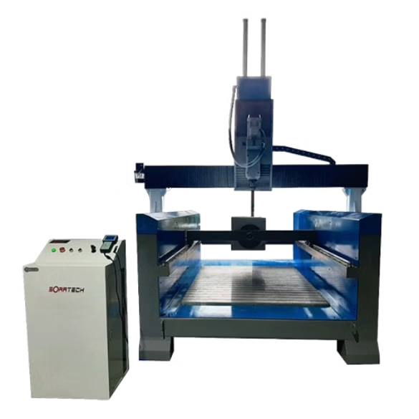


An toàn lao động Vận hành Máy Cắt Mút
Việc thực hiện các biện pháp an toàn lao động sẽ giúp bảo vệ sức khỏe và tính mạng của người lao động. Đồng thời còn làm gia tăng hiệu quả công việc và uy tín doanh nghiệp.
Bản quyền thuộc An Toàn Nam Việt

Slide 2

Tình hình tai nạn lao động
3.201 vụ tai nạn lao động (TNLĐ)
Giảm 227 vụ, tương ứng với 7,09% so với 6 tháng đầu năm 2023
3.065 người bị nạn
Giảm 197 người, tương ứng với 6,04% so với 6 tháng đầu năm 2023

Slide 3
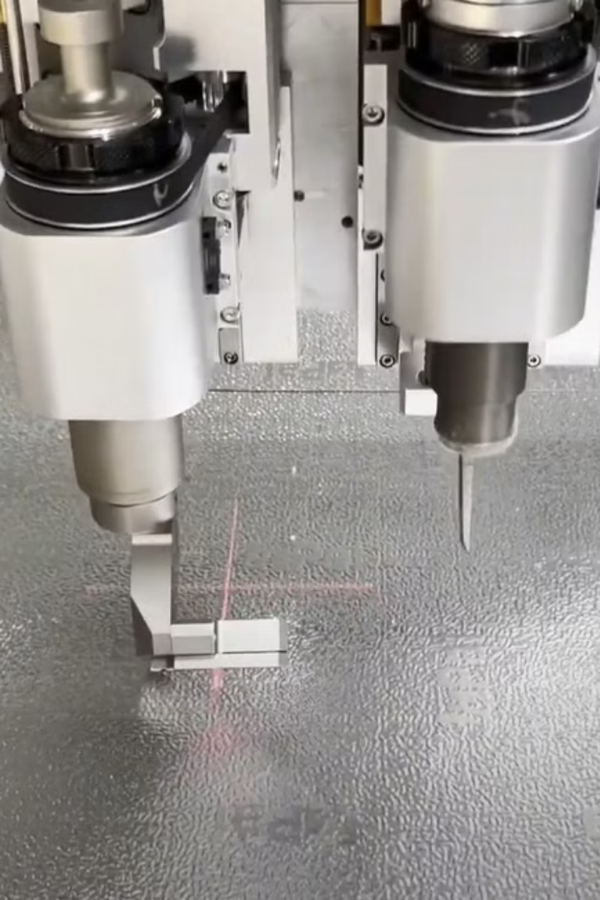





Một số vụ tai nạn lao động
Tay bị kẹt vào máy
Không tuân thủ an toàn có thể dẫn đến chấn thương nghiêm trọng hoặc mất ngón tay.
Gãy xương do ngã
Di chuyển máy trong không gian chật hẹp có thể gây ngã, nếu không sử dụng bảo hộ.
Bỏng do tiếp xúc với vật liệu nóng
Không đeo găng tay hoặc bảo hộ có thể gây bỏng.
Chấn thương do rơi đồ vật
Vật dụng không an toàn có thể rơi và gây chấn thương.
Ngộ độc hóa chất
Thiếu biện pháp bảo vệ có thể dẫn đến ngộ độc.

Slide 4
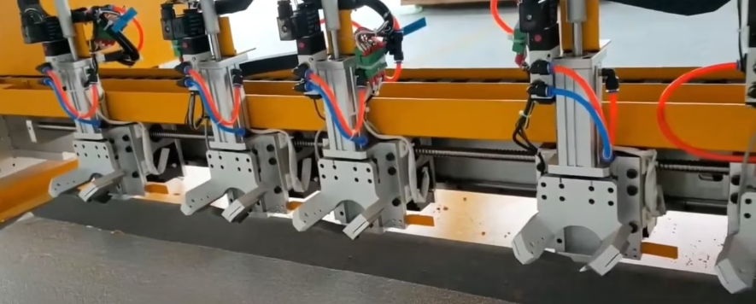


I. Giới thiệu
A. Tổng quan về tầm quan trọng của an toàn lao động
Máy cắt mút có thể gây tai nạn nghiêm trọng nếu không vận hành đúng, từ chấn thương lưỡi dao đến sự cố không lường. Tuân thủ quy định an toàn lao động sẽ giúp bảo vệ sức khỏe, tính mạng và nâng cao hiệu suất làm việc, giảm thiểu thiệt hại tài sản
Chú trọng an toàn lao động giúp tạo môi trường làm việc tích cực và chuyên nghiệp.
Công nhân cảm thấy an toàn sẽ tự tin hơn, nâng cao năng suất và chất lượng sản phẩm.
Doanh nghiệp cần đào tạo an toàn, cung cấp bảo hộ, và thực hiện phòng ngừa hợp lý.
An toàn lao động là yếu tố thiết yếu trong chiến lược phát triển bền vững và thịnh vượng của doanh nghiệp và người lao động.
B. Các giao thức và quy định
Đào tạo cho công nhân về an toàn lao động
Trang bị thiết bị bảo hộ
Vệ sinh, kiểm tra, bảo trì định kỳ máy móc, thiết bị

Slide 5
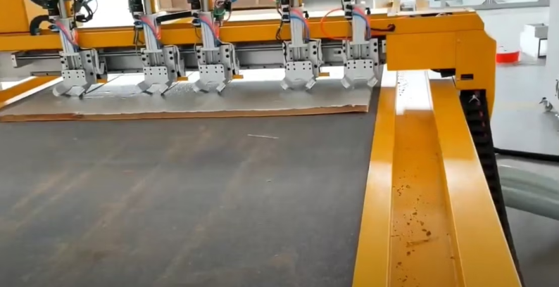
II. Thành Phần Và Chức Năng
A. Các thành phần khác nhau
Lưỡi cắt: Là bộ phận cốt lõi, quyết định độ chính xác và tốc độ cắt, thường làm từ vật liệu cứng, sắc bén, chịu nhiệt và ma sát cao.
Thân máy: Giúp kết nối và giữ vững các thành phần, đảm bảo ổn định trong quá trình vận hành.
Hệ thống điều khiển: Bao gồm nút bấm và màn hình hiển thị, giúp điều chỉnh tốc độ cắt, kích thước mút và các thông số kỹ thuật.
Động cơ mạnh mẽ: Cung cấp lực cắt cần thiết cho quá trình làm việc.
Hệ thống làm mát: Giúp bảo vệ lưỡi cắt khỏi quá nhiệt, nâng cao hiệu suất và kéo dài tuổi thọ máy.
Bộ phận bảo vệ: Bao gồm nắp chắn lưỡi cắt và cảm biến an toàn, giúp bảo vệ người vận hành và ngăn ngừa tai nạn.

Slide 6
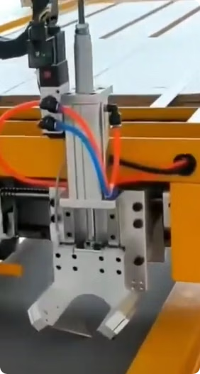
B. Cấu trúc và nguyên lý hoạt động
Thân máy: Chắc chắn, chứa các linh kiện như lưỡi cắt, động cơ, và hệ thống điều khiển, giúp giảm rung lắc và tăng ổn định khi vận hành.
Nguyên lý hoạt động: Khi khởi động, động cơ tạo chuyển động quay cho lưỡi cắt, cắt mút theo tốc độ điều chỉnh từ bảng điều khiển, tùy chỉnh kích thước và hình dạng cắt.
Hệ thống làm mát: Giúp giảm nhiệt độ sinh ra trong quá trình cắt, đảm bảo lưỡi cắt hoạt động hiệu quả.
Tính năng tự động dừng: Một số máy có tính năng tự dừng khi phát hiện sự cố, đảm bảo an toàn cho người sử dụng.

Slide 7

C. Ứng dụng trong ngành may mặc
Tiết kiệm thời gian và công sức: Cắt mút thành các hình dạng và kích thước đa dạng, giúp sản xuất nhanh chóng và linh hoạt.
Nâng cao chất lượng sản phẩm: Lưỡi cắt sắc bén, chính xác tạo ra đường cắt gọn gàng, đảm bảo tính thẩm mỹ cao.
Giảm lãng phí nguyên liệu: Khả năng điều chỉnh kích thước cắt chính xác giúp tối ưu hóa việc sử dụng mút, giảm chi phí và bảo vệ môi trường.

Slide 8
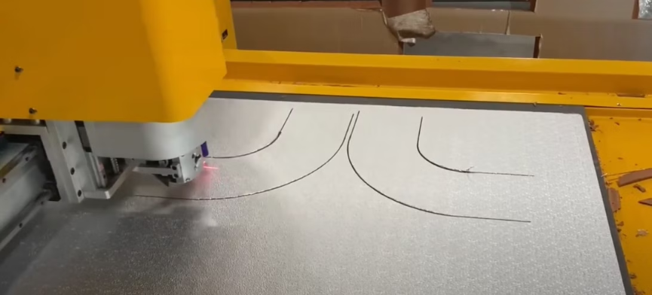
D. Những rủi ro liên quan
Chấn thương do lưỡi cắt: Nếu không tuân thủ quy trình an toàn, người vận hành có thể bị cắt đứt hoặc tổn thương mô khi tiếp xúc với lưỡi cắt.
Ngã và trượt: Khu vực làm việc không sạch sẽ hoặc gọn gàng có thể gây ra tai nạn do vật liệu rơi vãi.
Bỏng do nhiệt: Máy có thể sinh ra nhiệt độ cao trong quá trình hoạt động. Nếu không có hệ thống làm mát, người lao động có thể bị bỏng hoặc kích ứng da.
Phơi nhiễm bụi và hóa chất: Các loại mút và keo dán có thể gây vấn đề về hô hấp và dị ứng, ảnh hưởng lâu dài đến sức khỏe.

Slide 9
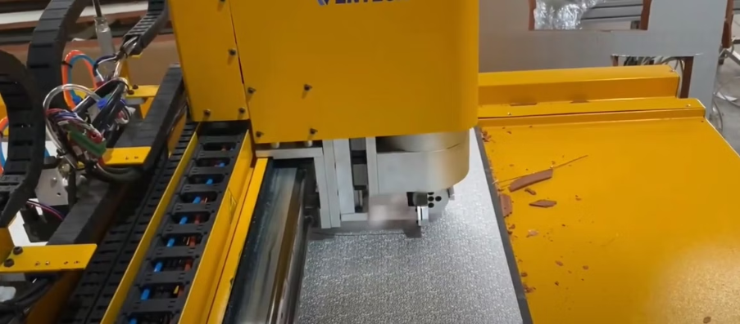

III. Kiểm tra và bảo trì an toàn
A. Kiểm tra an toàn trước khi vận hành
Vệ sinh máy: Làm sạch bụi bẩn và mảnh vụn, đặc biệt xung quanh lưỡi cắt và động cơ.
Kiểm tra và thay thế lưỡi cắt: Đảm bảo lưỡi cắt vẫn sắc bén và không bị hư hỏng.
Kiểm tra các bộ phận khác: Đảm bảo động cơ, dây điện và hệ thống làm mát hoạt động bình thường.
Ghi chép bảo trì: Lưu lại thông tin bảo trì để theo dõi và lên kế hoạch cho lần tiếp theo.

Slide 10
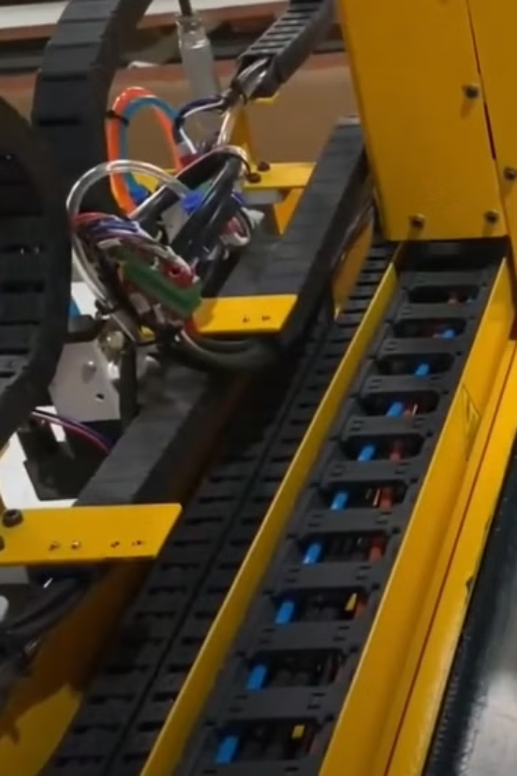

B. Hướng dẫn bảo trì
Vệ sinh máy thường xuyên: Làm sạch bụi, mảnh vụn từ mút và chất liệu khác, đặc biệt quanh lưỡi cắt và động cơ, giúp máy hoạt động trơn tru và giảm nguy cơ hư hỏng.
Kiểm tra và thay thế lưỡi cắt: Đảm bảo lưỡi cắt sắc bén và không bị nứt, mòn. Thay lưỡi cắt kịp thời để tránh tai nạn.
Kiểm tra động cơ, dây điện và hệ thống làm mát: Đảm bảo các bộ phận này hoạt động bình thường để máy chạy ổn định.
Ghi chép các hoạt động bảo trì: Lưu lại thông tin bảo trì để theo dõi và lên kế hoạch cho các lần sau.

Slide 11
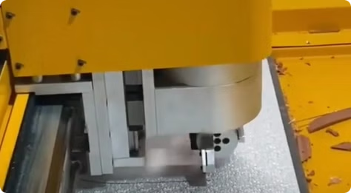
IV. Quy trình vận hành an toàn
A. Hướng dẫn từng bước về quy trình vận hành
1
Chuẩn bị khu vực làm việc: Đảm bảo sạch sẽ, không có vật cản và kiểm tra tình trạng máy (lưỡi cắt, hệ thống bảo vệ). Khắc phục sự cố nếu có.
2
Khởi động máy: Bật máy theo hướng dẫn của nhà sản xuất và điều chỉnh tốc độ cắt phù hợp.
3
Trong quá trình cắt: Giữ mút ổn định, không để tay hoặc cơ thể gần lưỡi cắt, tập trung và tránh phân tâm.
4
Kết thúc công việc: Tắt máy, vệ sinh khu vực làm việc, loại bỏ mảnh vụn và bảo quản máy.
5
Ghi chép thông tin vận hành để theo dõi và cải thiện quy trình.

Slide 12
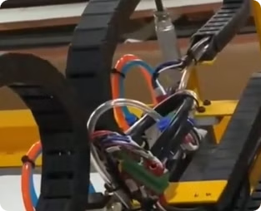
B. Các biện pháp xử lý khẩn cấp và cơ chế ứng phó sự cố
1
Nắm rõ công tắc khẩn cấp và cách sử dụng
Khi phát hiện sự cố như tiếng kêu lạ hoặc khói từ máy, ngay lập tức tắt máy và ngắt nguồn điện để ngừng tình huống nguy hiểm.
2
Đánh giá và hỗ trợ y tế
Khi có tai nạn như chấn thương do lưỡi cắt, đánh giá tình trạng nạn nhân và cung cấp hỗ trợ y tế kịp thời. Nếu chấn thương nghiêm trọng, gọi ngay dịch vụ y tế.
3
Biện pháp ứng phó sự cố trong đào tạo
Thực hiện biện pháp ứng phó trong các cuộc họp an toàn, đào tạo và thực hành các tình huống khẩn cấp để nâng cao nhận thức và xây dựng môi trường làm việc an toàn.

Slide 13




V. Đánh giá rủi ro và quản lý mối nguy
Chấn thương do lưỡi cắt
Lưỡi cắt sắc bén có thể gây vết thương nghiêm trọng nếu không sử dụng cẩn thận hoặc xảy ra sự cố.
Rủi ro môi trường làm việc
Không gian chật hẹp hoặc thiếu tổ chức có thể dẫn đến ngã hoặc va chạm. Bụi mút và hạt vật liệu có thể gây vấn đề hô hấp.
Rủi ro điện
Hệ thống điện có thể hư hỏng hoặc chập cháy, gây nguy hiểm nếu không bảo trì đúng cách.

Slide 14
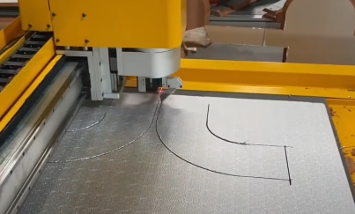
B. Các chiến lược phòng ngừa
1. Kiểm tra và bảo dưỡng định kỳ
Kiểm tra bộ phận máy
Kiểm tra lưỡi cắt, động cơ, và hệ thống điện để phát hiện vấn đề và thay thế kịp thời nếu cần.
Kiểm tra hệ thống điện
Đảm bảo không có dây điện bị hư hỏng hoặc chập chờn để tránh nguy cơ cháy nổ.
Bôi trơn bộ phận chuyển động
Giảm ma sát và tăng tuổi thọ máy.
Ghi chép bảo trì
Ghi lại tất cả các hoạt động bảo trì để theo dõi và phát hiện dấu hiệu bất thường.

Slide 15
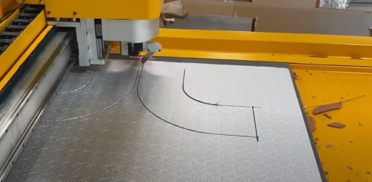




2. Tuân thủ các quy định an toàn lao động
Đào tạo và hiểu biết về máy
Người lao động cần đào tạo kỹ lưỡng về cách sử dụng máy an toàn và hiểu rõ chức năng, cơ chế hoạt động của máy.
Sử dụng thiết bị bảo hộ cá nhân
Găng tay, kính bảo hộ, khẩu trang là bắt buộc để bảo vệ người vận hành khỏi bụi, mảnh vụn, và tác nhân gây hại.
Tổ chức khu vực làm việc
Khu vực làm việc sạch sẽ, có tổ chức giúp giảm nguy cơ tai nạn.
Kiểm tra an toàn định kỳ
Kiểm tra an toàn và họp an toàn lao động để nhắc nhở và chia sẻ kinh nghiệm.

Slide 16
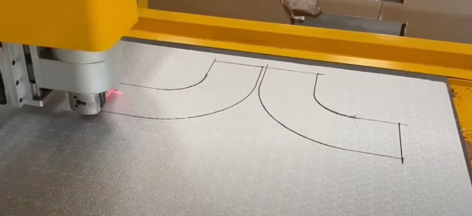
3. Xác định và đánh dấu vùng an toàn
Xác định và đánh dấu vùng an toàn
Xác định các khu vực nguy cơ cao như gần lưỡi cắt và khu vực máy hoạt động. Các khu vực này cần được đánh dấu rõ ràng để người lao động nhận biết và tránh xa.
Sử dụng dây chắn và rào ngăn
Dây chắn và rào ngăn giúp bảo vệ và ngăn cách khu vực làm việc chính với các khu vực khác, chỉ cho phép những người có trách nhiệm tiếp cận.
Tổ chức buổi tập huấn an toàn
Tập huấn an toàn lao động nhấn mạnh tầm quan trọng của việc xác định và duy trì vùng an toàn để người lao động làm việc tự tin, nâng cao hiệu suất và tạo môi trường an toàn.

Slide 17
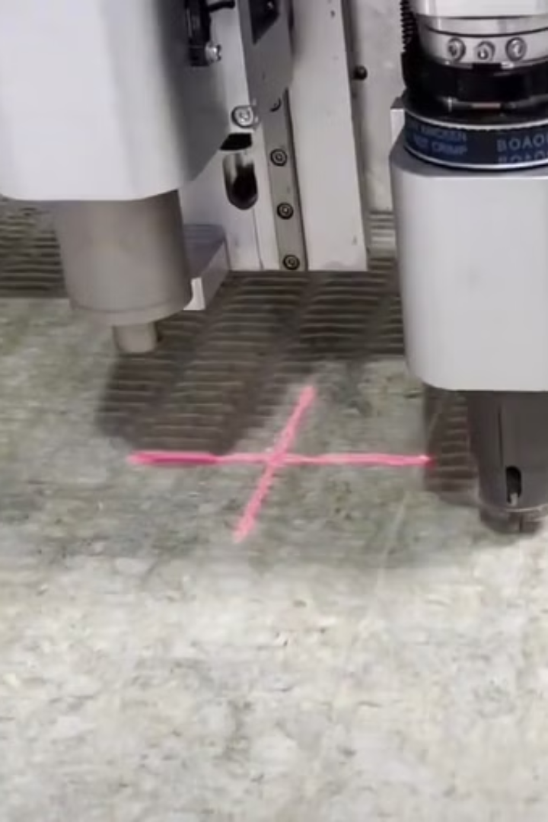
4. Sử dụng thiết bị bảo hộ cá nhân
Găng tay bảo hộ giúp bảo vệ tay khỏi vết cắt và thương tích, đồng thời tăng độ bám khi thao tác.
Kính bảo hộ bảo vệ mắt khỏi mảnh vụn và bụi, giảm nguy cơ tổn thương mắt.
Khẩu trang chống bụi giúp bảo vệ hệ hô hấp khỏi bụi và hạt vật liệu gây hại.
Giày bảo hộ có mũi cứng bảo vệ chân khỏi va chạm với vật nặng trong khu vực làm việc.

Slide 18
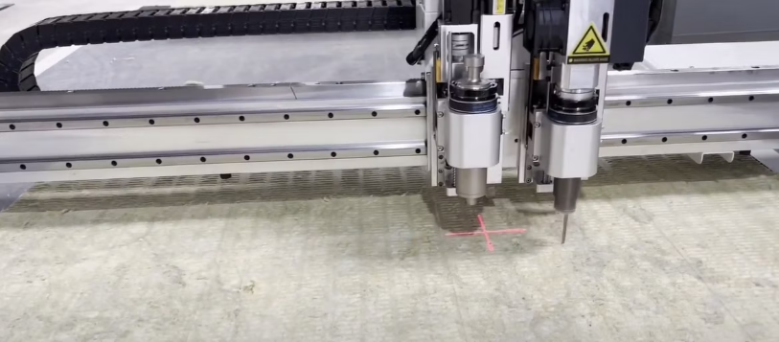
5. Quy trình khẩn cấp và phản ứng
Thiết lập quy trình khẩn cấp:
Đào tạo nhân viên về các tình huống khẩn cấp như hỏa hoạn, chập điện, tai nạn lao động.
Ngừng máy và cắt nguồn điện ngay lập tức để ngăn ngừa nguy hiểm leo thang.
Thông báo cho người có trách nhiệm và nhân viên y tế để được hỗ trợ kịp thời.
Sơ cứu ban đầu cho người bị thương, tránh gây thêm tổn thương.
Kế hoạch thoát hiểm:
Xác định các lối thoát hiểm và địa điểm tập trung an toàn.
Diễn tập thường xuyên giúp mọi người quen với quy trình và tạo sự bình tĩnh khi xảy ra sự cố.
Phân tích sự cố:
Phân tích nguyên nhân và rút ra bài học để cải thiện quy trình an toàn và ngăn ngừa sự cố trong tương lai.

Slide 19
6. Tham gia các khóa học an toàn lao động
Yêu cầu pháp lý và cam kết an toàn: Nhằm bảo vệ sức khỏe và an toàn của người lao động, giảm thiểu tai nạn và tử vong trong công việc.
Nhận diện nguy cơ: Người lao động học cách nhận biết và đối phó với các nguy cơ và tình huống nguy hiểm.
Đào tạo lý thuyết và thực tế: Cung cấp kiến thức về các biện pháp nhận dạng và phòng ngừa tai nạn lao động.
Kiểm tra và cấp chứng chỉ: Sau huấn luyện, người lao động tham gia bài kiểm tra an toàn và nhận chứng chỉ an toàn lao động hợp lệ.
Khi tham gia huấn luyện tại An Toàn Nam Việt:
Đào tạo lý thuyết và thực hành, nhận diện các nguy cơ và biện pháp phòng tránh.
Sau khóa huấn luyện, học viên sẽ được cấp chứng chỉ an toàn lao động hợp lệ.

Slide 20

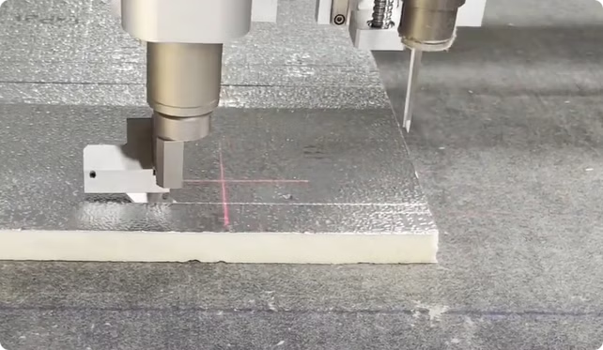
VI. Các yếu tố ảnh hưởng đến an toàn lao động
A. Điều kiện thời tiết
Nắng nóng:
Nguy cơ quá tải máy móc: Nhiệt độ cao có thể làm máy hoạt động quá tải, gây hỏng hóc hoặc quá nhiệt.
Hệ thống làm mát: Cần hoạt động hiệu quả để duy trì hiệu suất và bảo vệ người lao động khỏi nguy cơ kiệt sức.
Thời tiết ẩm ướt/mưa:
Nguy cơ chập điện: Độ ẩm có thể làm các bộ phận điện bị ẩm, tăng nguy cơ sự cố.
Trơn trượt: Sàn làm việc trở nên nguy hiểm, làm tăng rủi ro tai nạn lao động.
Cần bảo trì định kỳ để đảm bảo an toàn và hiệu quả.
Thời tiết lạnh:
Ảnh hưởng đến vật liệu: Mút có thể trở nên cứng, gây khó khăn trong việc cắt và giảm hiệu suất máy cắt.

Slide 21

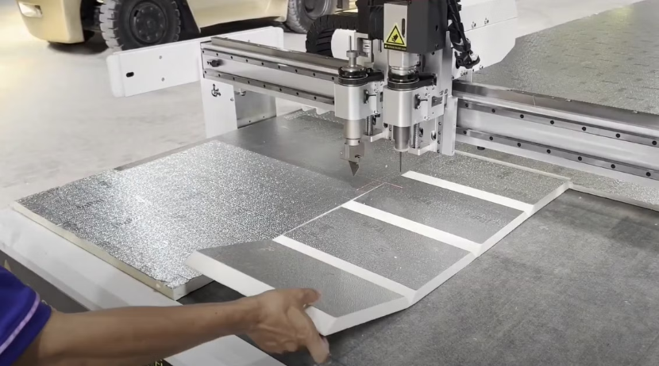
B. Môi trường làm việc
Không gian làm việc gọn gàng
Tổ chức tốt: Giúp tối ưu hóa khả năng vận hành máy móc, dễ dàng tiếp cận và thực hiện thao tác.
Môi trường lộn xộn: Làm tăng nguy cơ tai nạn lao động, từ va chạm đến trượt ngã.
Ánh sáng
Ánh sáng không đủ: Gây khó khăn trong việc theo dõi quy trình cắt, giảm chất lượng sản phẩm
và tăng nguy cơ tai nạn.
Ánh sáng quá mạnh: Gây chói mắt, ảnh hưởng đến sự tập trung của người lao động.
Tiếng ồn
Tiếng ồn lớn: Có thể gây khó chịu, mất tập trung và tăng stress, giảm hiệu suất làm việc nếu không có biện pháp giảm tiếng ồn hợp lý.

Slide 22
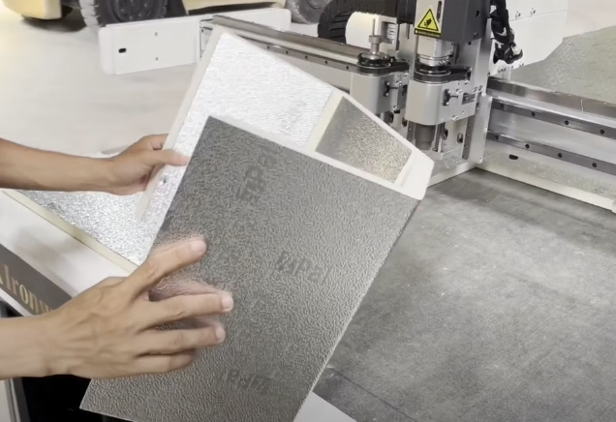

C. Tình trạng kỹ thuật
Bảo trì định kỳ:
Máy cắt được bảo trì tốt: Hoạt động ổn định, giúp tăng hiệu quả công việc.
Máy cắt hư hỏng hoặc thiếu bảo trì: Dẫn đến sự cố về điện, giảm độ chính xác và nguy cơ tai nạn lao động.
Kiểm tra thường xuyên:
Không kiểm tra máy: Các bộ phận như lưỡi cắt, động cơ và hệ thống truyền động bị hao mòn, giảm khả năng hoạt động.
Ảnh hưởng đến chất lượng sản phẩm và tăng nguy cơ hỏng hóc đột ngột.
Năng suất và an toàn:
Máy cắt hiệu quả: Giảm thời gian chết, nâng cao năng suất lao động.
Đầu tư vào bảo trì và nâng cấp: Cần thiết để máy luôn trong tình trạng tốt, nâng cao an toàn và hiệu suất công việc.

Slide 23
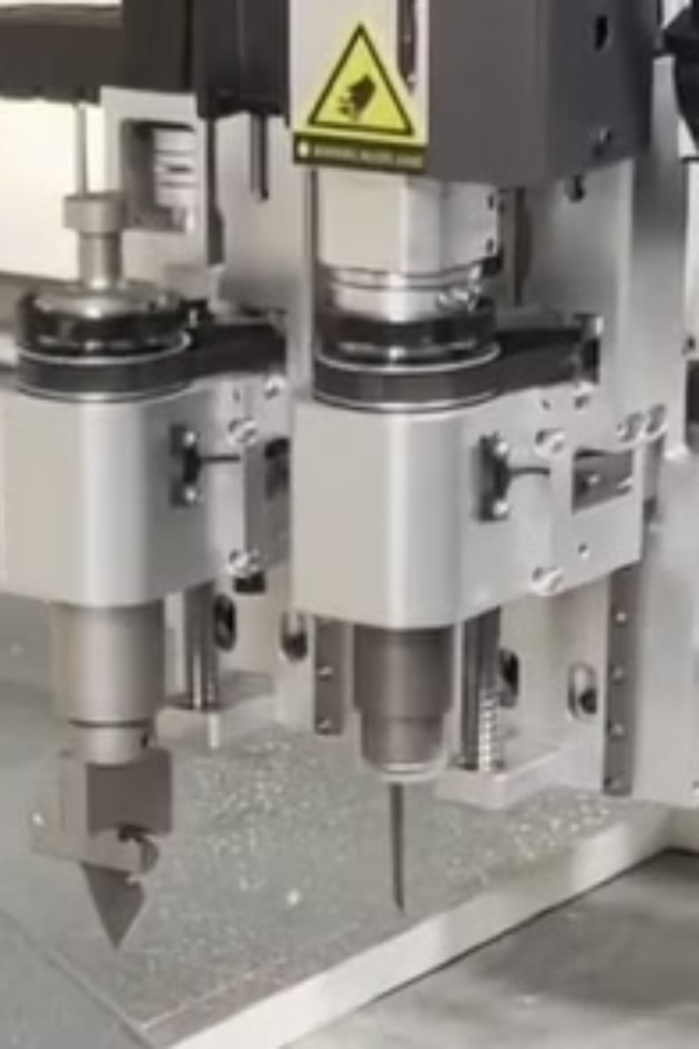

D. Kiến thức an toàn và kỹ năng của người lao động
Kiến thức an toàn: Giúp nhận diện rủi ro và phản ứng kịp thời.
Kỹ năng vận hành: Người có kinh nghiệm thao tác nhanh, chính xác; người thiếu kỹ năng dễ mắc sai sót.
Đào tạo: Cung cấp kiến thức, kỹ năng, tạo môi trường làm việc an toàn.

Slide 24
VII. Đào tạo an toàn lao động về kỹ năng vận hành
A. Tại sao cần đào tạo cho người vận hành?
Nắm vững kiến thức: Giúp người lao động sử dụng máy hiệu quả và giảm thiểu rủi ro.
Xử lý tình huống bất ngờ: Đào tạo giúp nhận diện và phản ứng kịp thời với sự cố.
Tạo môi trường an toàn: Giảm tai nạn và nâng cao sự an toàn cho mọi người.
Tinh thần trách nhiệm: Người lao động sẽ chủ động thực hiện biện pháp an toàn và khuyến khích đồng nghiệp.
Lợi ích lâu dài: Tạo văn hóa an toàn, nâng cao năng suất và giảm chi phí phát sinh từ sự cố.

Slide 25

B. Huấn luyện an toàn lao động
An Toàn Nam Việt là trung tâm huấn luyện an toàn lao động uy tín tại Việt Nam, tổ chức các buổi huấn luyện tại xưởng sản xuất, nhà máy, công trường xây dựng trên toàn quốc.
Chuẩn bị chu đáo, kỹ lưỡng từ công cụ, dụng cụ, thiết bị giảng dạy đến giáo trình và tài liệu.
Giảng viên là chuyên gia với nhiều năm kinh nghiệm, có các nghiên cứu về mối nguy và biện pháp phòng tránh trong mọi ngành nghề.
Bài giảng sinh động, dễ hiểu, bám sát Nghị định 44/2016/NĐ-CP, giúp người lao động hiểu và áp dụng biện pháp an toàn hiệu quả trong công việc.

Slide 26

VIII. Ý nghĩa của an toàn lao động
A. Tầm quan trọng của việc duy trì an toàn lao động
Bảo vệ sức khỏe và tính mạng: Ngăn ngừa tai nạn nghiêm trọng, đảm bảo an toàn cho người lao động.
Giảm chi phí phát sinh: Tránh chi phí liên quan đến tai nạn lao động, điều trị y tế và bồi thường.
Tăng năng suất và hiệu quả: Môi trường an toàn giúp giảm thiểu thời gian gián đoạn và nâng cao hiệu quả công việc.
Xây dựng văn hóa an toàn: Tạo sự tin tưởng, gắn kết và tinh thần trách nhiệm giữa nhân viên và công ty.
Thành công lâu dài: An toàn lao động là yếu tố thiết yếu để phát triển bền vững và đạt được thành công trong kinh doanh.

Slide 27

B. Biện pháp an toàn quan trọng cần nắm
Hiểu rõ cấu tạo máy: Người vận hành cần nắm vững cấu tạo và chức năng từng bộ phận để nhận diện rủi ro.
Kiểm tra kỹ thuật trước khi khởi động: Đảm bảo thiết bị bảo vệ, bộ phận cắt và kết nối điện hoạt động bình thường.
Trang bị thiết bị bảo hộ cá nhân: Sử dụng găng tay, kính bảo hộ, khẩu trang để bảo vệ khỏi vật sắc nhọn và bụi bẩn.
Đảm bảo môi trường làm việc an toàn: Khu vực làm việc cần thông thoáng, không vật cản, đủ ánh sáng.
Đào tạo an toàn lao động định kỳ: Cung cấp kiến thức về quy trình và kỹ năng xử lý sự cố để giảm thiểu tai nạn.
Cấp thẻ an toàn lao động: Hoàn thành khóa đào tạo và nhận thẻ an toàn lao động để tuân thủ quy định làm việc.

Slide 28
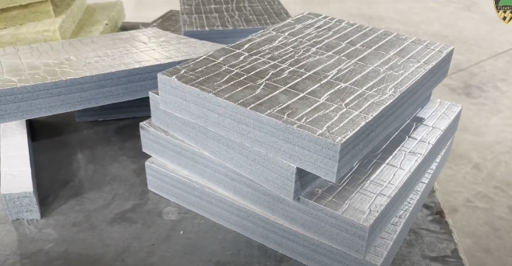
Tài liệu tham khảo
Bài kiểm tra an toàn lao động nhóm 3
Trắc nghiệm an toàn lao động nhóm 3
Bảng báo giá huấn luyện ATLD
Xem chi tiết
Tải về tài liệu (download)
Tài liệu an toàn lao động vận hành Máy cắt mút

